Slide 1
Ocjenjivanje programiranja u Loomenu
Šibenik, 8. 11. 2019.
Vesna Tomić, Gimnazija A. G. Matoša, Đakovo
Mihael Bobičanec,
Gimnazija A. G. Matoša, Zabok

Slide 2
Razmijenimo iskustva…
Na koje načine ocjenjujete programiranje u razredu?

Slide 3
Kako nam Loomen može pomoći?
Ocjenjivanje pojedinačnih zadataka korištenjem VPL –a
Izradom testa s različitim vrstama pitanja:
Višestruki odabir
Umetanje riječi koje nedostaju
Brojčano
Računski
Prenesi i postavi u tekst ili
CodeRunner

Slide 4
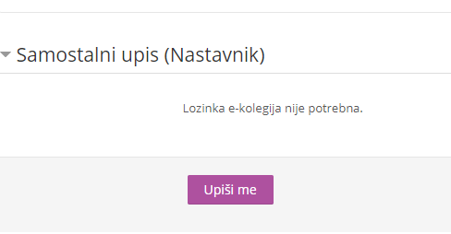
Pokušajmo!
1
bit.ly/LoomenCUC
3
2

Slide 5
Zadatak 1
Odaberite i riješite jedan od dva kreirana testa

Slide 6
CodeRunner
Vrsta pitanja unutar testa.
Može se koristiti za:
upisivanje dijela programa kojeg učenici trebaju završiti
Ili izradu kompletnog programskog rješenja.
Trenutno podržava Pascal, Python2, Python3, C, C++, Javu, PHP, JavaScript, Octave i Matlab.
Primjenjiv je za vrednovanje naučenog.

Slide 7
Zadatak 2
Uz upute u dokumentu Izrada CodeRunner pitanja ili koristeći se postavkama nekog od gotovih pitanja, u kategoriji pitanja Radionica, kreirajte jedno CodeRunner pitanje.

Slide 8
Zadatak 3
Služeći se uputama u dokumentu Izrada testa u Loomenu napravite test koji sadrži pet pitanja. Koristite CodeRunner pitanja iz kategorije Radionica.
Ime testa neka bude: Test – ime (i prezime) autora, primjerice Test – Vesna i Mihael
Odaberite i riješite jedan od testova koje su napravili drugi korisnici.

Slide 9
VPL (Virtual Programming Lab)
Evaluator koji je u Loomen ugrađen kao aktivnost
Nije nužno definirati programski jezik (ukoliko im to želimo omogućiti, učenici mogu sami odabrati u kojem jeziku će rješavati određeni zadatak)
Unutar VPL editora omogućeno je ispravljanje pogrešaka.
Svaka nova evaluacija može se kažnjavati oduzimanjem određenog postotka od ukupnog broja bodova.
VPL u nastavi često koristimo za vrednovanje za učenje (izlazna kartica).

Slide 10
Isprobajmo!

Slide 11
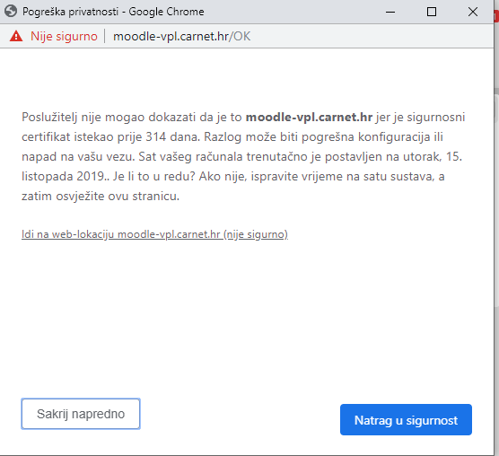
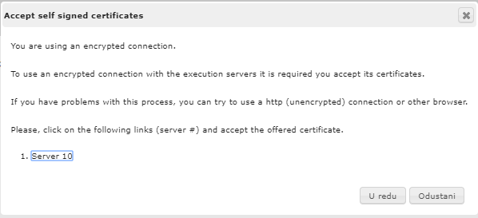
Problem?

Slide 12
Zadatak 4
Koristeći se uputama u dokumentu VPL izradite jedan zadatak.
Ime zadatka neka bude VPL – ime autora
Odaberite i riješite zadatak jednog polaznika.

Slide 13
Za kraj
Ocijenite nas

Slide 14
Hvala

